Slide 1

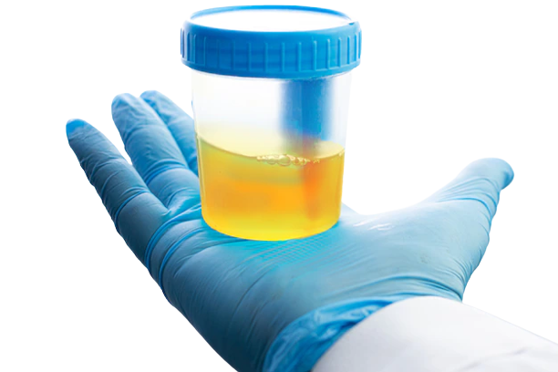
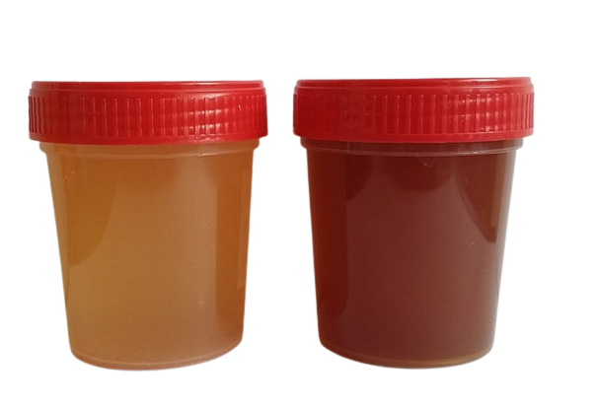
Univerzitet u Beogradu
Fakultet veterinarske medicine
Katedra za fiziologiju i biohemiju
Vežba X
Ispitivanje fizičko-hemijskih osobina mokraće
Dokazivanje prisustva proteina u mokraći

Slide 2
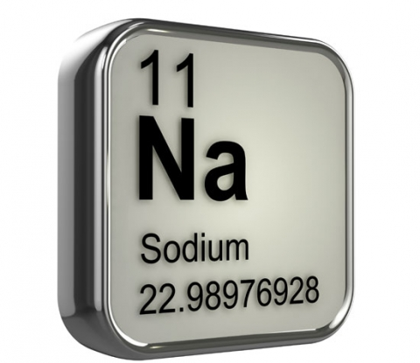
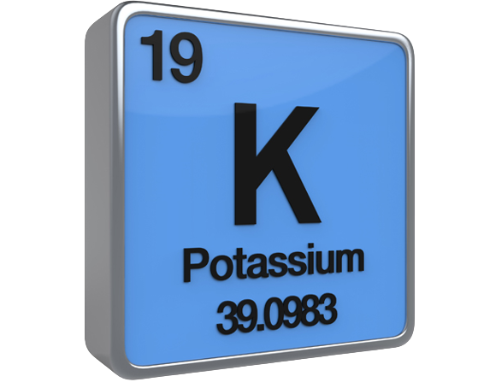
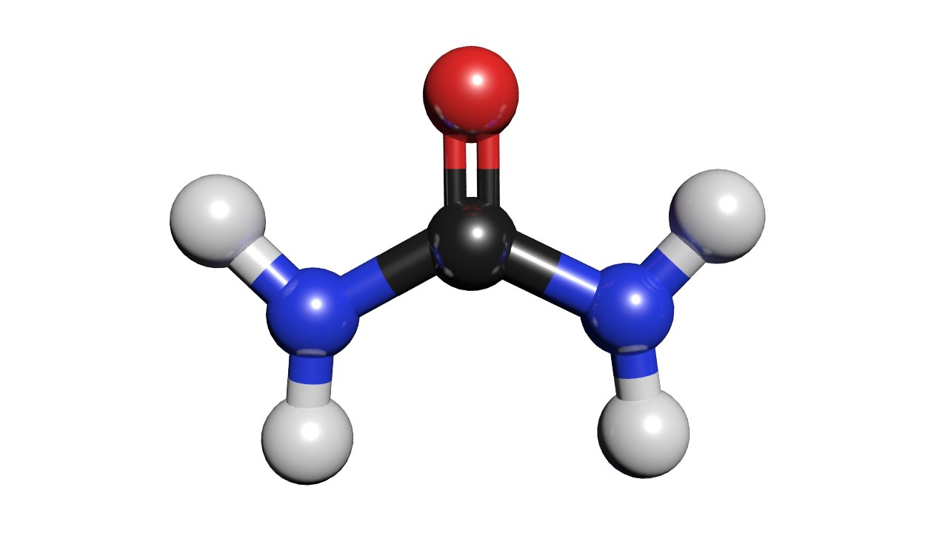
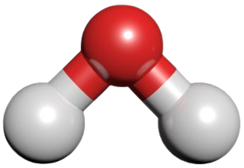
Mokraća
Mokraća je ekskret kojim se iz organizma eliminišu krajnji proizvodi metabolizma, mineralne soli i višak vode.
Molekul vode
Molekul uree

Slide 3
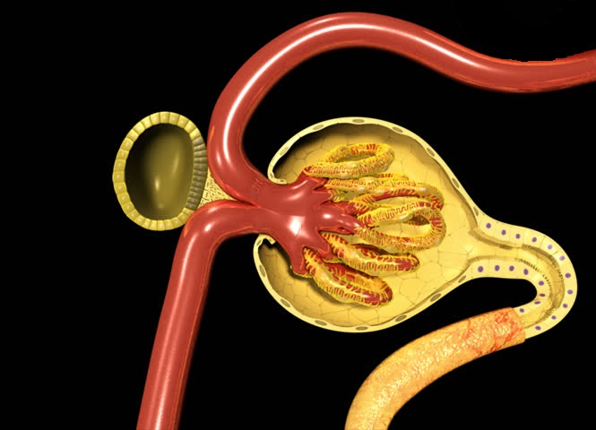
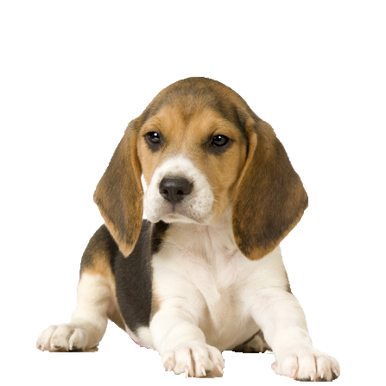
Kako nastaje mokraća?
Primarna mokraća
Sekundarna (konačna) mokraća
< 1 %
3,7 mL/min/kg
Preko 50 L dnevno

Slide 4
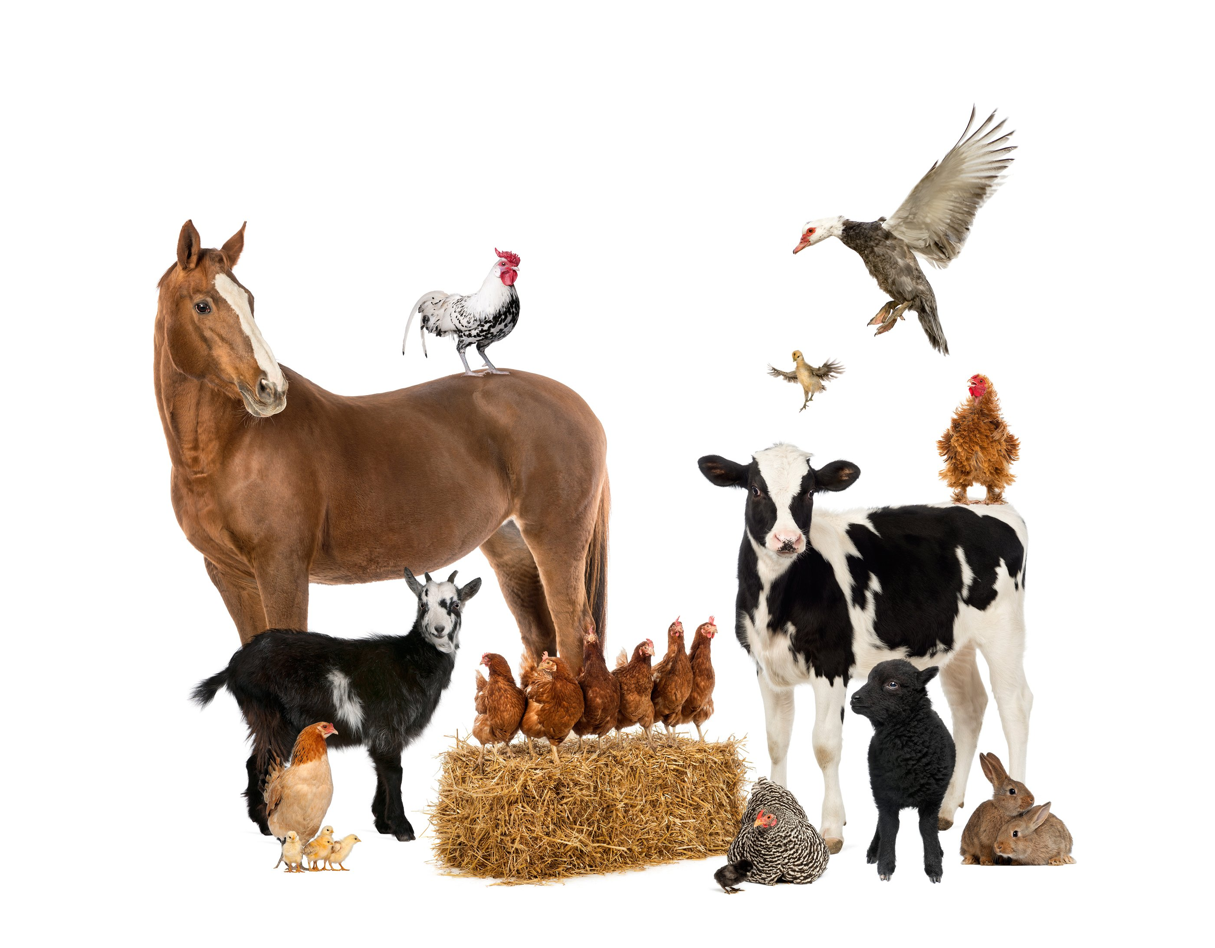
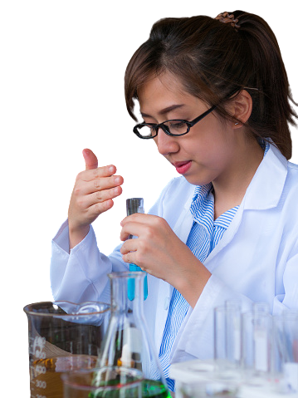
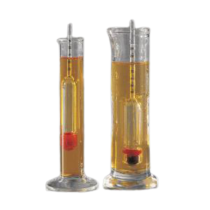
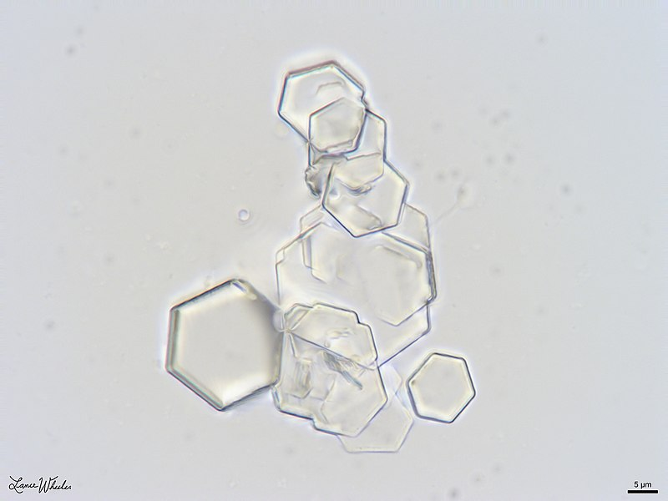
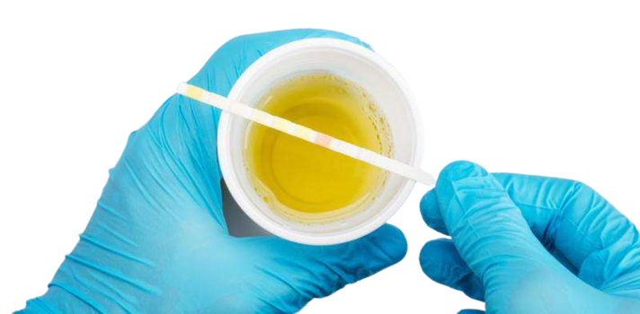
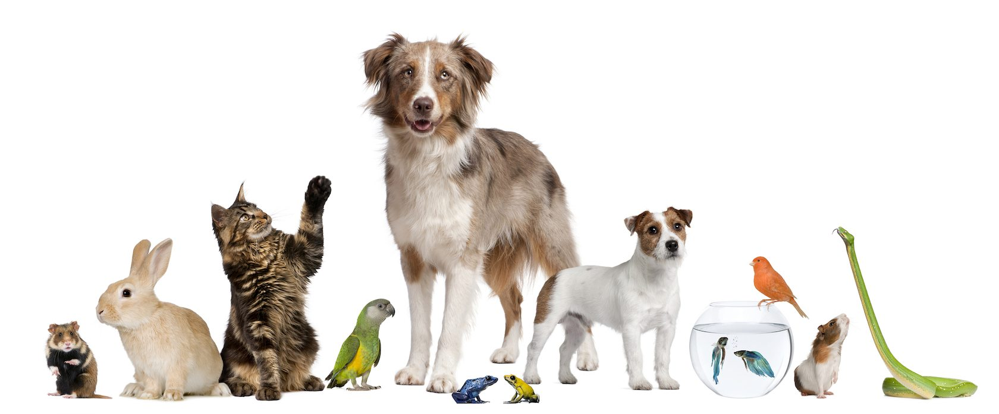
Ispitivanje mokraće
1. Opšti podaci
2. Ispitivanje fizičkih osobina mokraće
3. Ispitivanje fizičko-hemijskih osobina mokraće
4. Ispitivanje hemijskog sastava mokraće
5. Mikroskopski pregled sedimenta mokraće

Slide 5
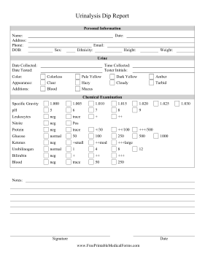
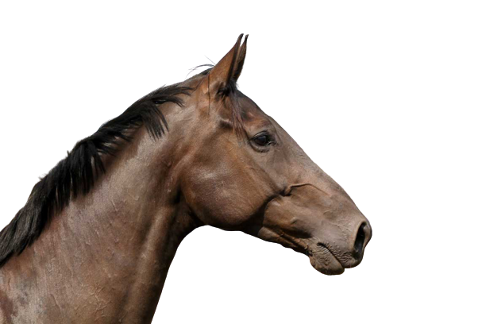
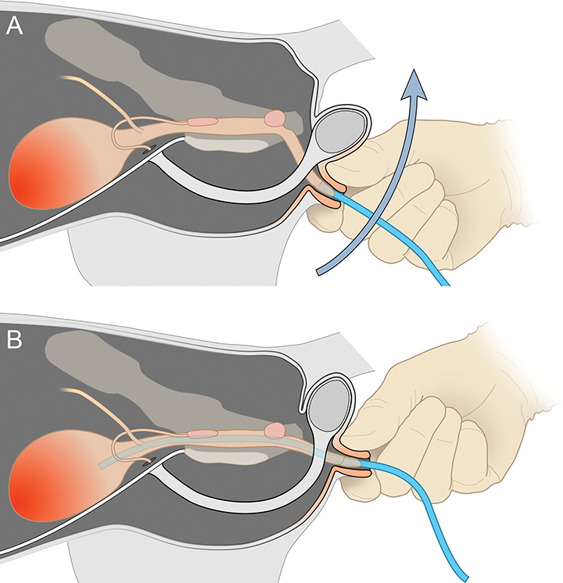
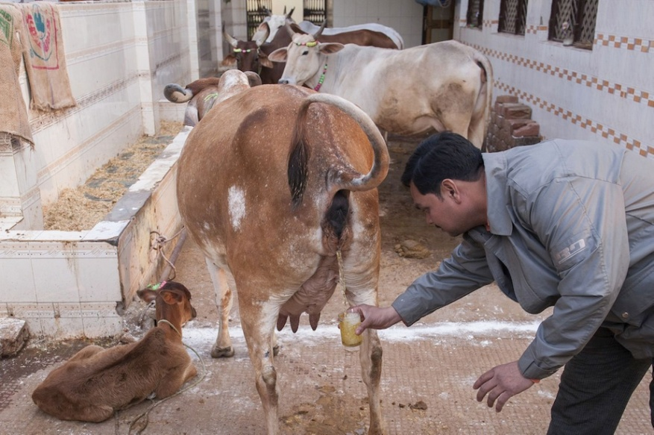
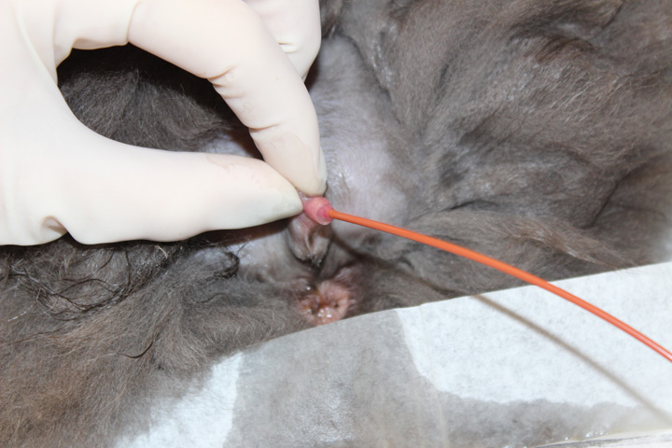
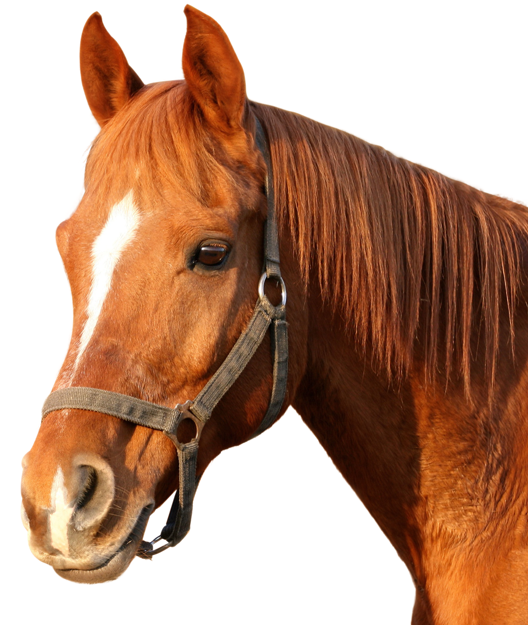
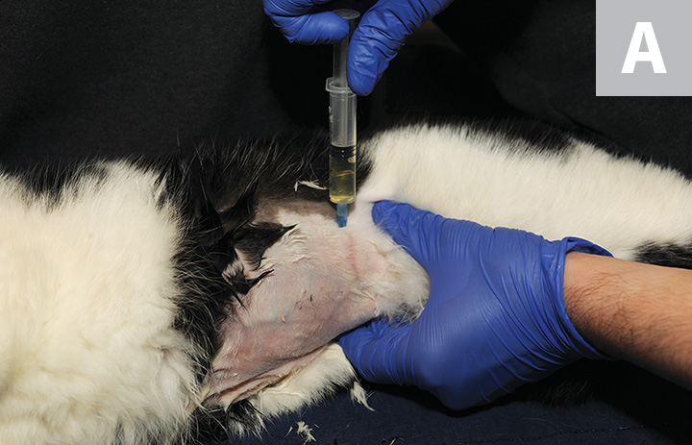
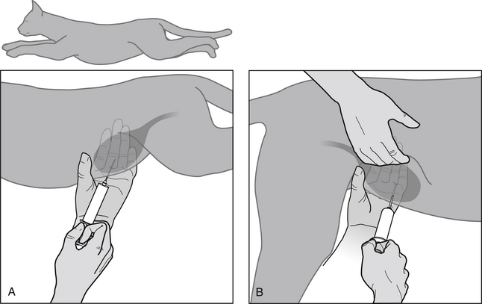
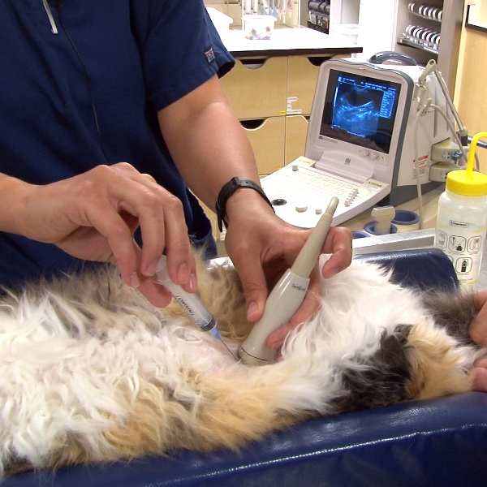
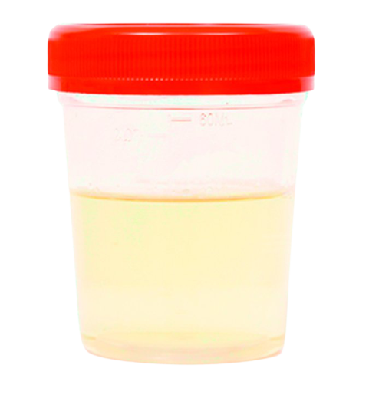
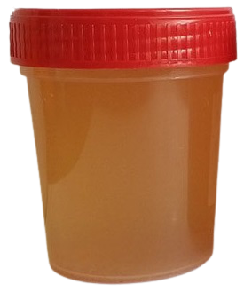
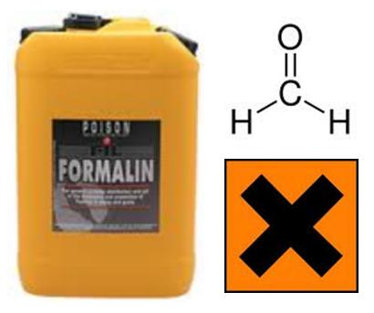
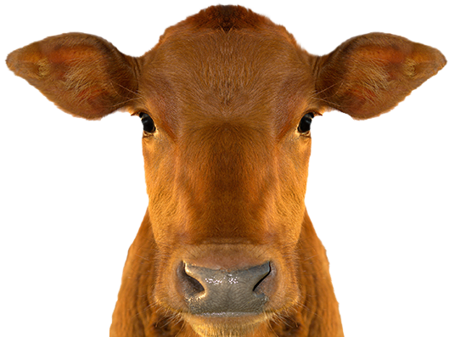
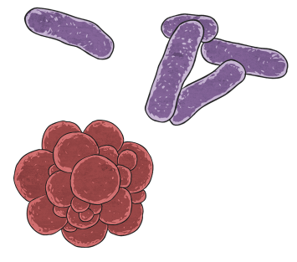
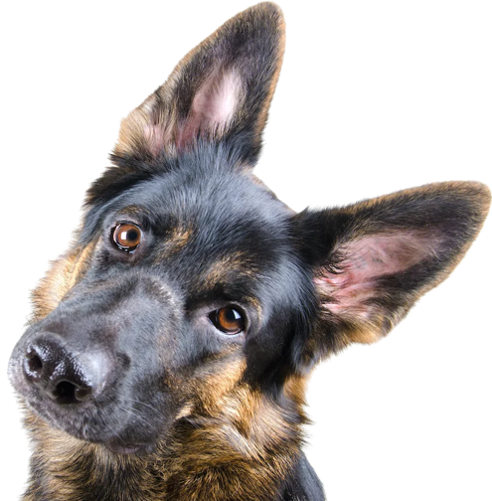
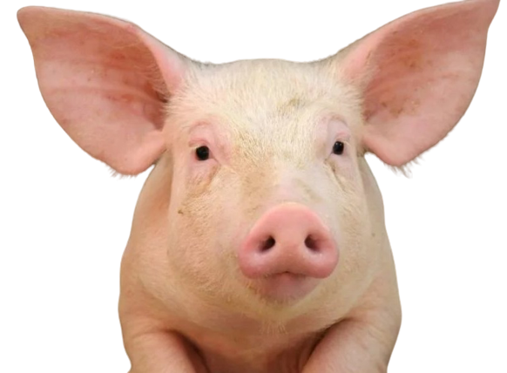
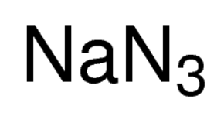
Opšti podaci
1. Vrsta životinje?
Pišu se u propratnom aktu.
2. Način uzorkovanja?
3. Vreme uzorkovanja?
4. Diureza?
Urin konja
(fiziološki mutan)
Urin psa
(fiziološki bistar)
5. Način konzerviranja.
Količina mokraće koju jedinka izluči u okviru 24 časa.
Pregled obaviti unutar 2 h od uzorkovanja urina.
3 – 6 L
6 – 12 L
Poliurija
2 – 4 L
Oligurija
0,25 – 1 L
Anurija

Slide 6
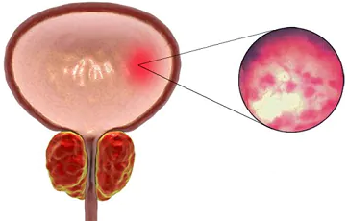
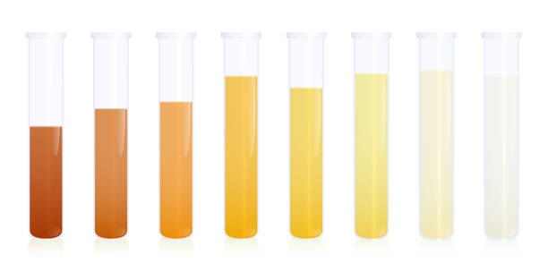
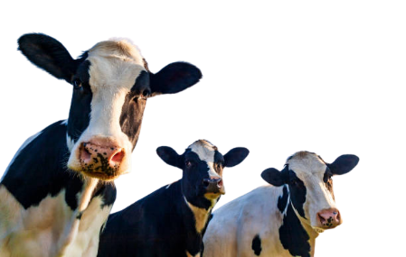
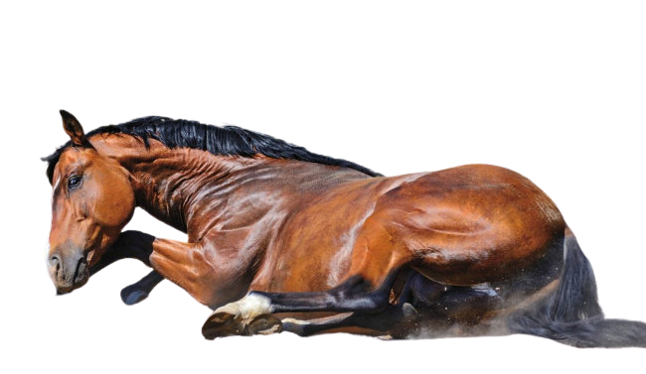
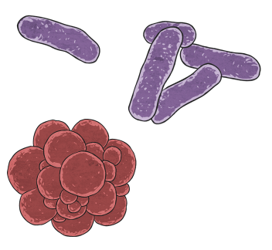
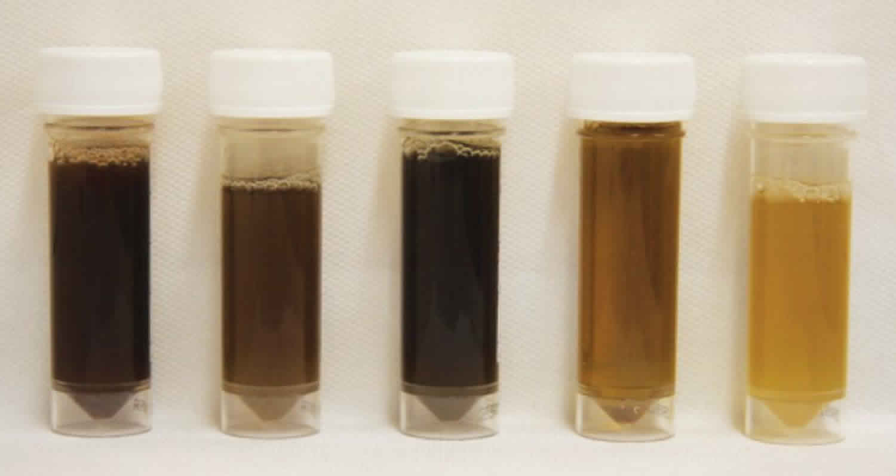
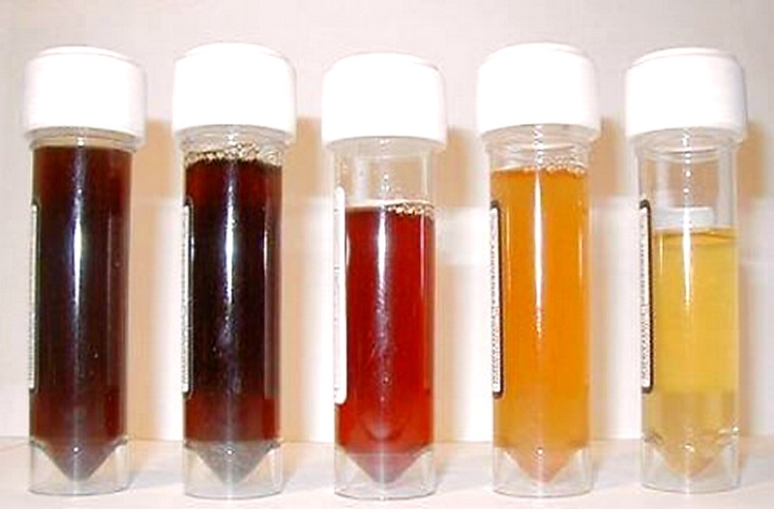
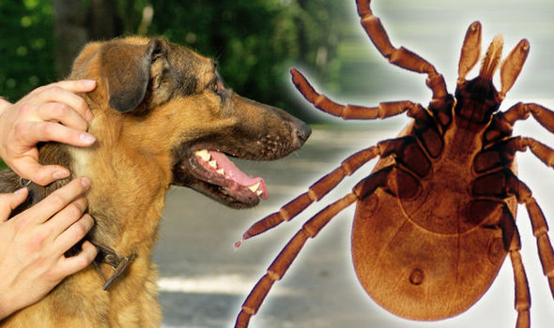
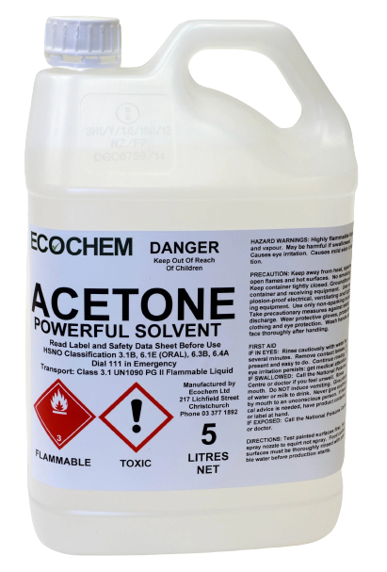
Fizičke osobine mokraće
1. Boja
2. Konzistencija
Urobilin, urohrom, uroporfirin...
3. Prozirnost
4. Miris (specifičan za vrstu)
Mioglobinurija
(crna boja mokraće)
Hemoglobinurija, hematurija
(crvena boja mokraće)
Myoglobinuria paralytica equi
Babezioza pasa
Urocystitis
Bakterijska infekcija

Slide 7
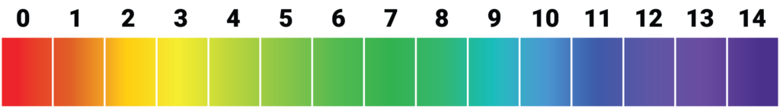
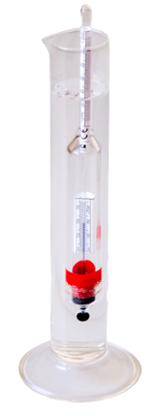
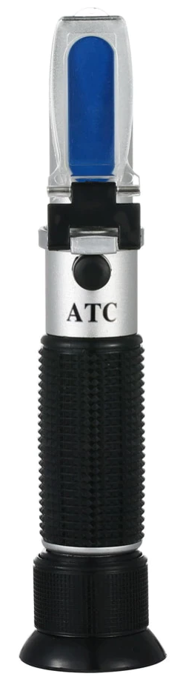
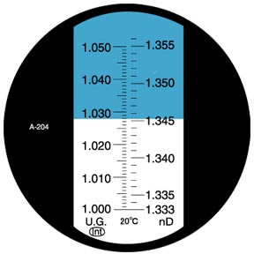
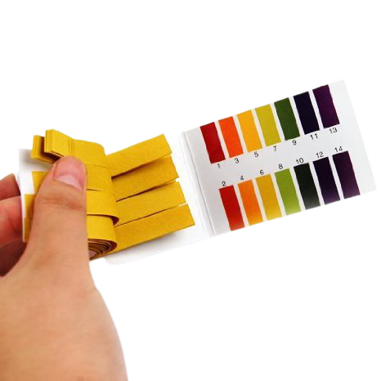
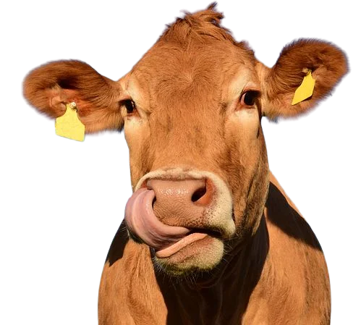
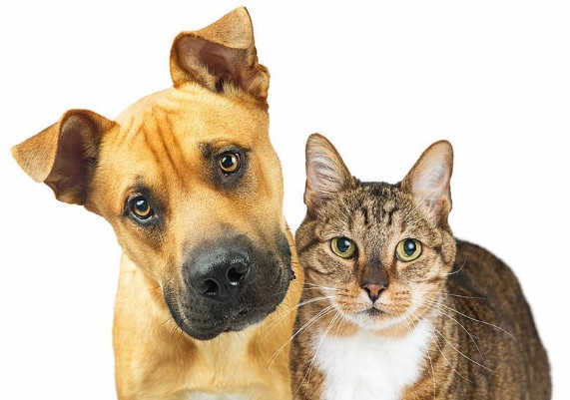
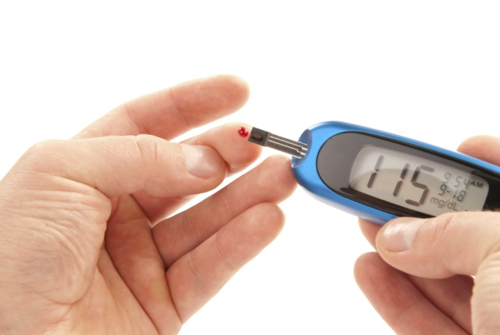
Fizičke-hemijske osobine mokraće
1. Specifična težina (fiziološki: 1,010 – 1,050)
2. Elektrohemijska reakcija – pH (4,5 – 8,5)
Obrnuto proporcionalna količini izlučene mokraće.
Urometar
(15 °C)
Refraktometar
(20 °C)
Osim...
Indikatorski (lakmus) papir
Diabetes mellitus

Slide 8
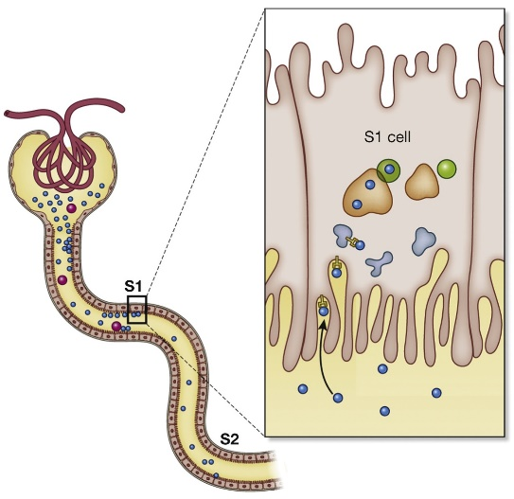
Hemijski sastav mokraće - proteini
Primarna mokraća – 0,3 g/L proteina.
180 L prim. mokraće – 60 g/dan.
Granica 65 000 Da
Reapsorpcija u proksimalnim tubulima.

Slide 9
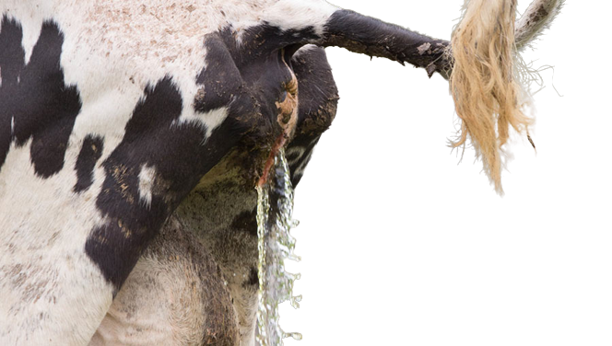
Proteina nema u sekundarnoj (konačnoj) mokraći.
Njihova koncentracija
je ispod limita detekcije.

Slide 10


Hemijski sastav mokraće - proteini
Fiziološka proteinurija
(62,5 mg/L sekundarne mokraće)
Graviditet, porođaj, novorođenčad...
Intenzivan fizički rad

Slide 11

Kvalitativno dokazivanje proteina u mokraći
Proba sa sulfosalicilnom kis.
Proba sa azotnom kiselinom
4 mL mokraće
Sipati niz
zid epruvete
5 mL mokraće
+
Maks. 5 kapi
sulfosalicilne kiseline
Beli prsten na dodirnom sloju
4 mL HNO₃
Zamućenje,
bele krpice
+
+
100 mg/L
300 mg/L

Slide 12


Kvalitativno dokazivanje proteina u mokraći
Proba sa hloral-hidratom
Proba kuvanjem
Hloral-hidrat
na vrh kašike
5 mL mokraće
+
2 – 3 kapi
sirćetne kis.
Zamućenje
4 mL mokraće
Beličast talog
+
+

Slide 13

Kvantitativno dokazivanje proteina u mokraći
Esbach-ov albuminometar
Esbach-ov reagens*
sipati do oznake „R“
Mokraću sipati do oznake „U“
Posle 24 h očitavanje (g/L).
*Esbach-ov reagens (10 g pikrinske kiseline, 20 g limunske kiseline i 1 L vode).

Slide 14

Hvala na pažnji!

